Slide 1
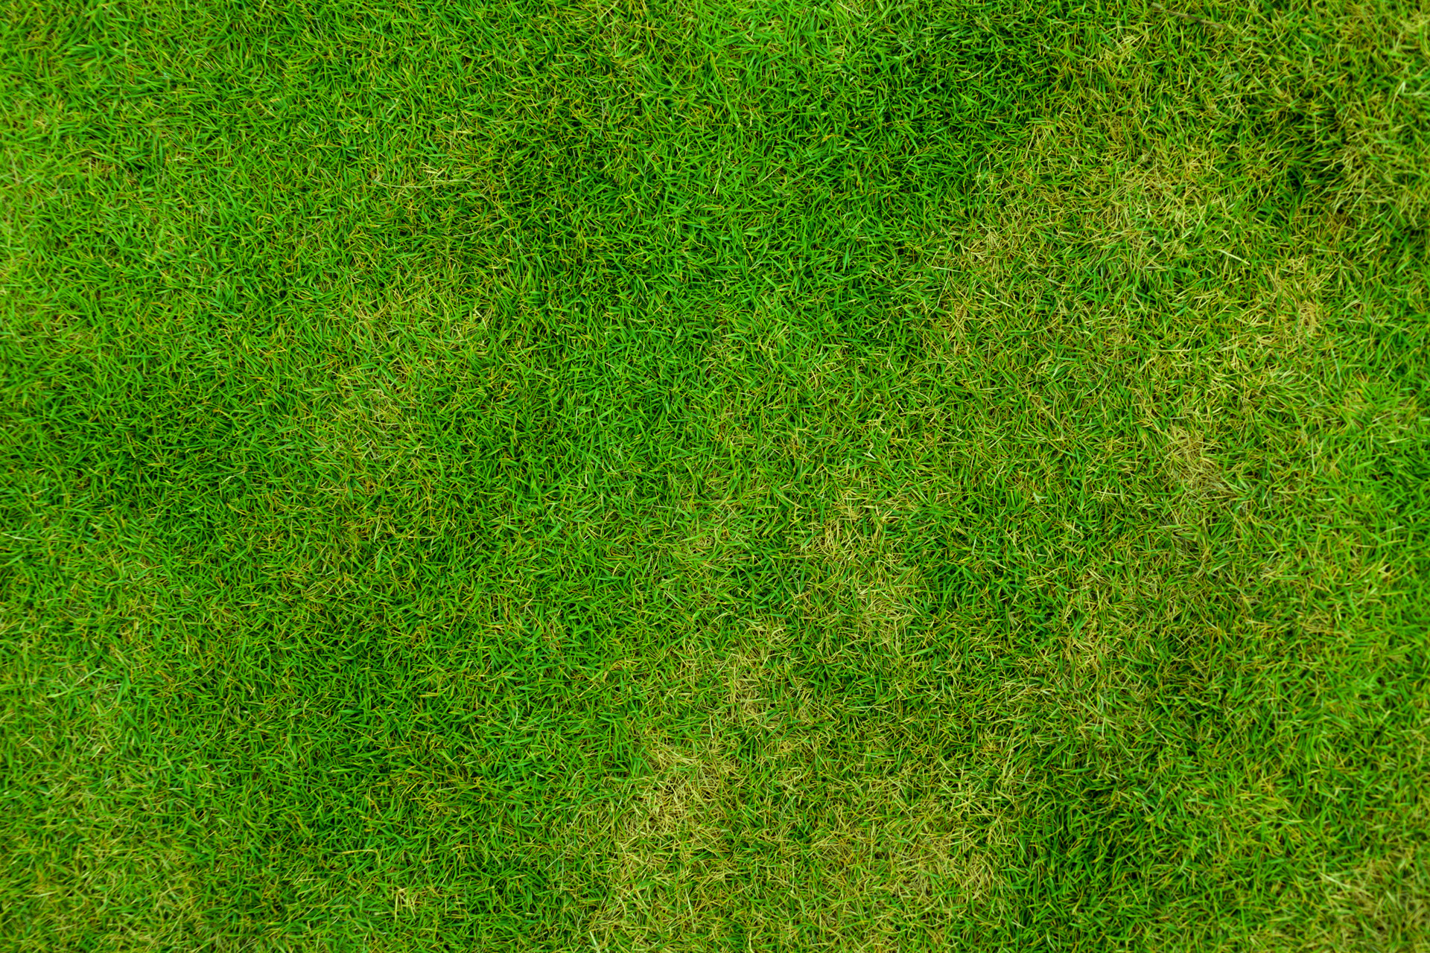
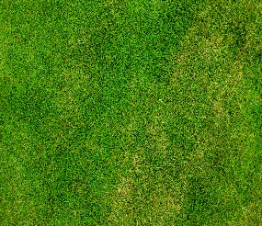
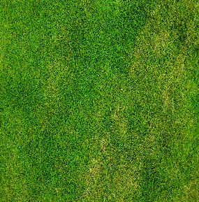
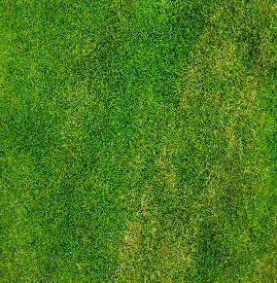
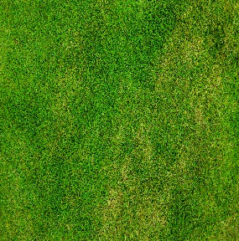
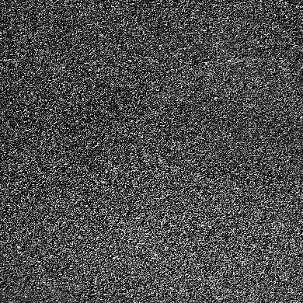


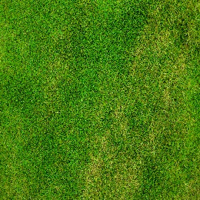
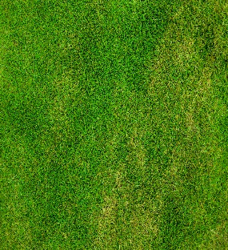
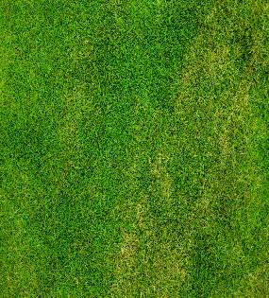


A
B
1
2
C
1
2
D
1
2
E
1
2
F
1
2
1
2
8
3
8
3
8
3
8
3
8
3
8
3
7
4
7
4
7
4
7
4
7
4
7
4
6
5
6
5
6
5
6
5
6
5
6
5
1
2
1
2
1
2
1
2
1
2
1
2
G
H
I
J
K
L
6
3
6
3
6
3
6
3
6
3
6
3
5
4
5
4
5
4
5
4
5
4
5
4
Y
Z
M
N
O
P
Q
R
1
2
1
2
1
2
1
2
1
2
1
2
6
3
6
3
6
3
6
3
6
3
6
3
5
4
5
4
5
4
5
4
5
4
5
4
1
2
1
2
1
2
1
2
1
2
1
2
S
T
U
V
W
X
8
3
8
3
8
3
8
3
8
3
8
3
7
4
7
4
7
4
7
4
7
4
7
4
6
5
6
5
6
5
6
5
6
5
6
5

Slide 2
A
B
1
2
C
1
2
D
1
2
E
1
2
F
1
2
1
2
8
3
8
3
8
3
8
3
8
3
8
3
7
4
7
4
7
4
7
4
7
4
7
4
6
5
6
5
6
5
6
5
6
5
6
5
1
2
1
2
1
2
1
2
1
2
1
2
G
H
I
J
K
L
6
3
6
3
6
3
6
3
6
3
6
3
5
4
5
4
5
4
5
4
5
4
5
4
Y
Bus Rojo – Periférica Grande
Z
M
N
O
P
Q
R
1
2
1
2
1
2
1
2
1
2
1
2
6
3
6
3
6
3
6
3
6
3
6
3
5
4
5
4
5
4
5
4
5
4
5
4
1
2
1
2
1
2
1
2
1
2
1
2
S
T
U
V
W
X
8
3
8
3
8
3
8
3
8
3
8
3
7
4
7
4
7
4
7
4
7
4
7
4
6
5
6
5
6
5
6
5
6
5
6
5

